Slide 1
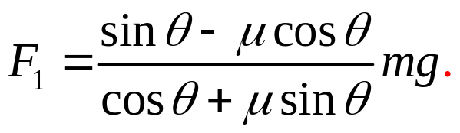
斜面上物体在水平力作用下的平衡
把一个质量为m的木块放在与水平面成θ角的固定斜面上，两者间的静摩擦系数为μ，一水平外力F作用在物体上。当物体平衡时求F的范围。
y
N
m
f
F
[解析]木块在斜面上时受到向下的重力G = mg、斜面的支持力N和静摩擦力f以及水平外力F作用。
O
x
θ
mg
如图所示，如果F比较小，物体有沿着斜面向下滑动的趋势，则静摩擦力f的方向沿着斜面向上。
取沿着斜面向下的方向和垂直斜面向上的方向为正方向建立坐标系，当物体平衡时，可得方程
mgsinθ - f - Fcosθ = 0，N - mgcosθ - Fsinθ = 0
当摩擦力达到最大静摩擦力时f = f_{s} = μN，
需要的水平外力用F₁表示，其大小为

Slide 2
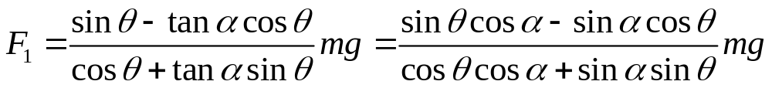
斜面上物体在水平力作用下的平衡
把一个质量为m的木块放在与水平面成θ角的固定斜面上，两者间的静摩擦系数为μ，一水平外力F作用在物体上。当物体平衡时求F的范围。
取tanα = μ，即α = arctanμ，α称为摩擦角，
可得
y
N
即F₁ = mgtan(θ - α)。
设μ一定，斜面角θ可变化。
m
f
当θ = α时，F₁ = 0，即使没有水平外力，物体也会平衡；
F
O
x
只有加上一个水平向左的外力时，物体才会下滑。
θ
mg
当θ < α时，F₁ < 0，哪怕水平外力向左，物体仍然会平衡，除非水平外力F > |F₁|并且方向向左时，物体才会下滑。

Slide 3
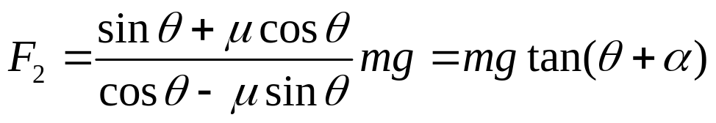
斜面上物体在水平力作用下的平衡
如图所示，如果F比较大，物体有沿着斜面向上滑动的趋势，则静摩擦力f的方向沿着斜面向下。
物体平衡的方程为
mgsinθ + f - Fcosθ = 0， N - mgcosθ - Fsinθ = 0
当摩擦力达到最大静摩擦力时，需要的水平外力用F₂表示，
y
N
其大小为
m
F
f
O
F₂可由F₁将μ改为-μ或将α改为-α得出来。
x
当F > F₂时物体才会沿着斜面上滑。
θ
mg
但是，当cosθ ≤ μsinθ时，即θ ≥ arctan(1/μ) = π/2 - α时，不论F多么大都无法使物体沿着沿斜面上滑。
θ_{C} = π/2 – α是临界角，临界角与摩擦角是互余的关系。
如果把F₁称为水平力的下限，F₂就是水平力的上限。
不计摩擦时，即μ = 0时，上限和下限才相等。

Slide 4
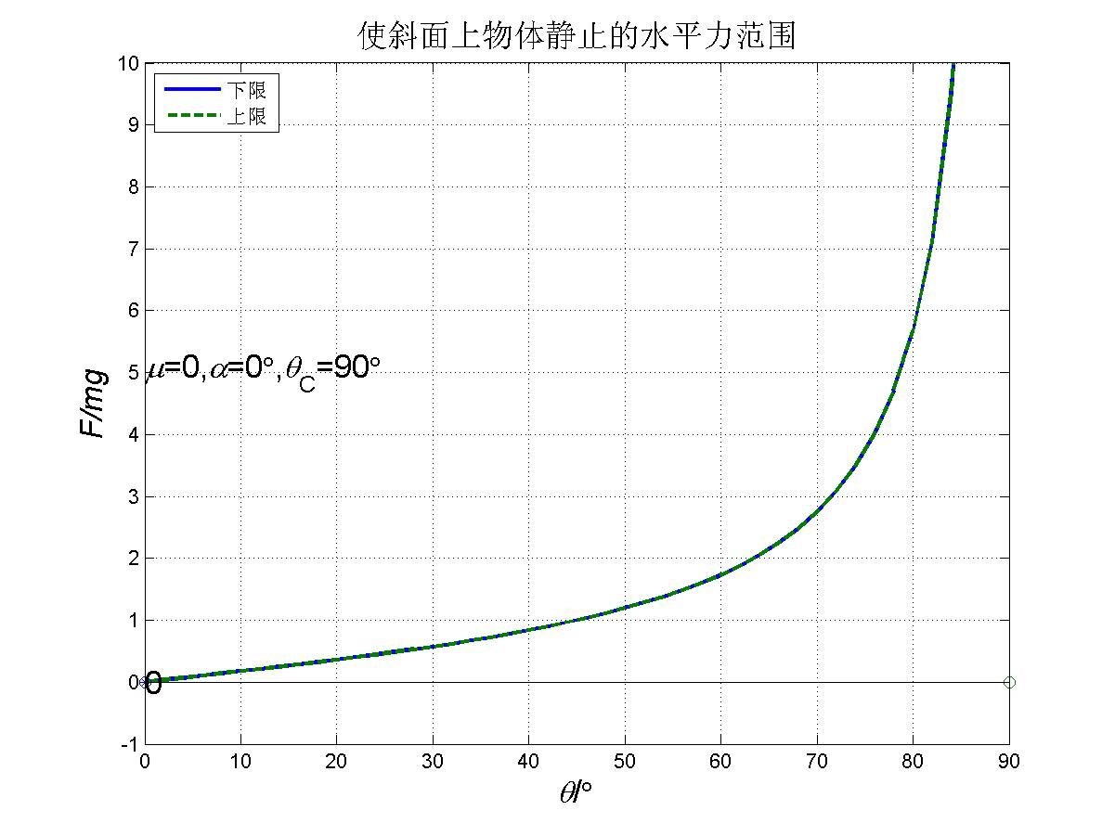
当摩擦系数为零时，表示斜面是光滑的，力的上限和下限曲线是重合的，表示对于一个斜角，使物体平衡的水平力只有一个值。
水平力随着斜角的增加而增加。

Slide 5
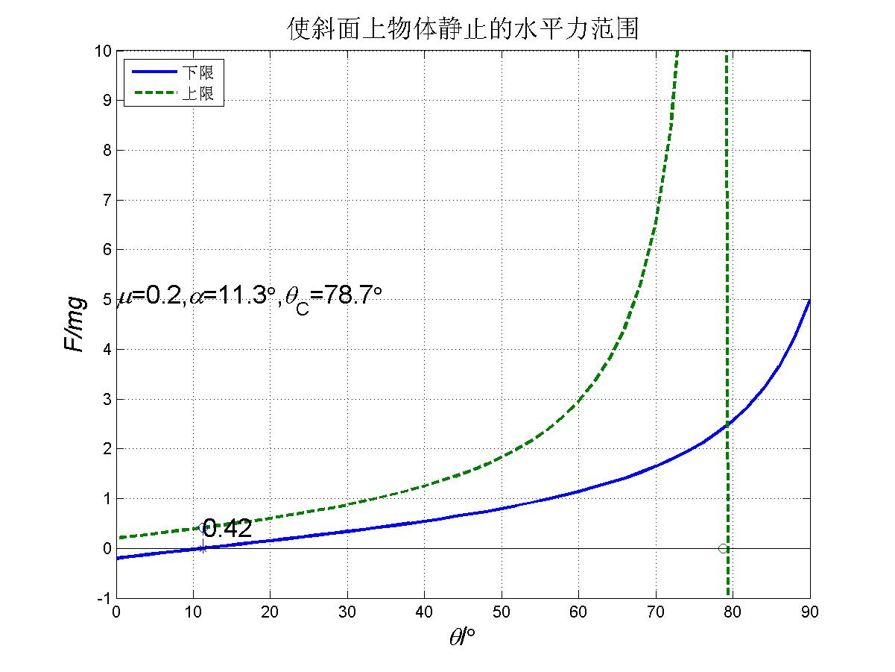
当摩擦系数为0.2时，摩擦角为11.3°，如果斜面的夹角也是11.3°，那么水平向右的力在0到0.42mg之间，物体都能平衡。
当斜角小于摩擦角时，水平向左的力只要不小于下限(大于下限的绝对值)，物体都会平衡。
当斜角大于摩擦角时，水平向右力的下限和上限都增加，由于上限增加得更快一些，所以力的范围更广一些。
临界角是78.7°，当斜角达到和超过78.7°时，水平向右的力无论多大都不能使物体沿斜面向上运动。

Slide 6
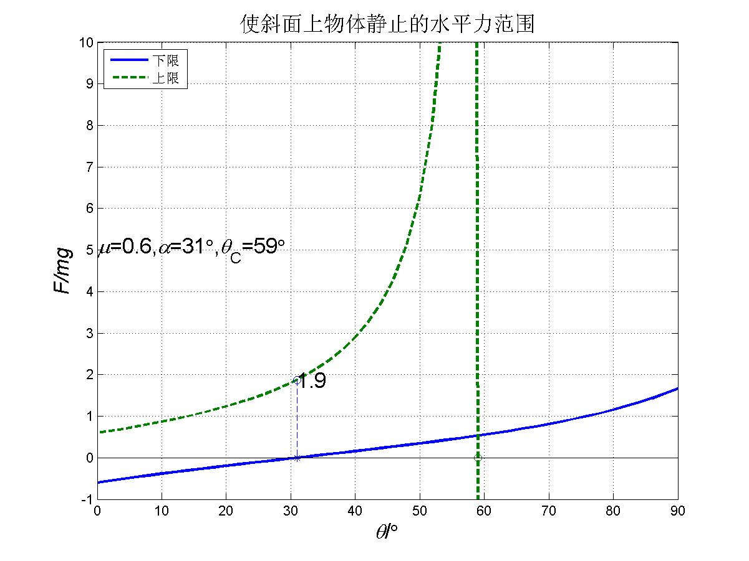
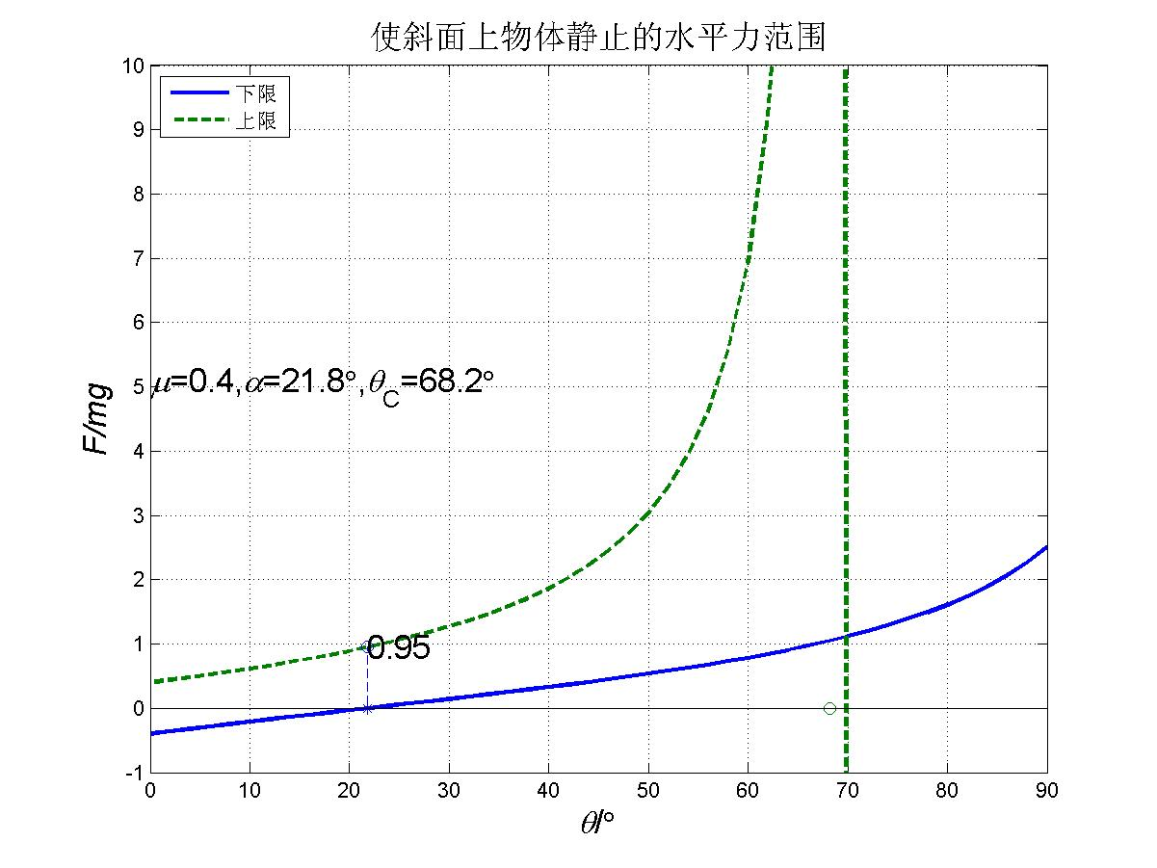
摩擦系数越大，摩擦角越大，临界角越小，对于同一斜角，上限和下限的范围F₁ ~ F₂越大。

